Slide 1
Dyslexie
Etty Hillesum Lyceum
Het Stormink

Slide 2
Programma
Welkom
Dyslexiebeleid Etty Hillesum Lyceum
Faciliteiten
Dyslexiebegeleiding (B en B/K - M/H/V)
Hulpmiddelen
Gelegenheid voor het stellen van vragen

Slide 3
Dyslexiebeleid
Op de site: wwww.ettyhillesumlyceum.nl
onder het kopje Leerlingbegeleiding

Slide 4
Dyslectische leerlingen
Dyslectische leerlingen bij aanmelding:
Dyslexieverklaring
Dyslexiepas
Docententeam informeren
Begeleiding starten binnen de school

Slide 5
Faciliteiten binnen de school
20 % extra tijd bij toetsen en het examen
Arial 12
Gebruik van computer/laptop
Andere berekening spellingfouten
Niet hardop lezen voor de klas zonder voorbereiding
Gebruik van hulpmiddelen

Slide 6
Begeleiding van leerlingen Basis en Basis/Kader
Na de herfstvakantie start de dyslexiebegeleiding: elke week een halve les door Elsbeth Nijhuis
-lezen, spellen met hulp van Dexlex, Leren leren, begeleiding bij toetsen-

Slide 7
Begeleiding van leerlingen
Twee introductiebijeenkomsten voor alle leerlingen K/M , M/H en H/V met dyslexie:
Centraal: het omgaan met dyslexie
Inventariseren van problemen
Bespreken informatieboekje
Oplossingen aanreiken / tips geven ‘omgaan met dyslexie in VO’
Het werken met hulpprogramma’s
Na de introductiebijeenkomsten:
Dyslexiebegeleiding naar behoefte (in kleine groepjes / individueel)
Vragenuur voor Nederlands, Engels en wiskunde
Flexuur op dinsdagmiddag 7e lesuur vanaf halverwege november

Slide 8
Communicatie met ouders
Via de mentor
Via de orthopedagoge
-Suzanne Alink-Velner: s.velner@ettyhillesumlyceum.nl
Via de docent RT
- Elsbeth Nijhuis: e.nijhuis@ettyhillesumlyceum.nl

Slide 9
Hulpmiddelen
Alle methoden staan online in SOM (soms voorleesfunctie)

Slide 10
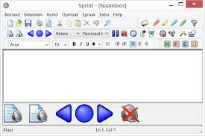
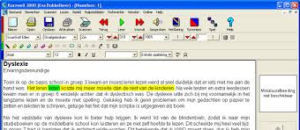
Geavanceerde software
Sprint plus
Licentie Sprint plus (kostenloos) via school
Overleg met orthopedagoog over licentie
Demonstratie Sprint plus op school
Kurzweil 3000

Slide 11
Heeft u nog vragen? Mail of bel ons gerust!

